Slide 1
أوراق عمل وحدة
( يظهر مهارات العمل مع الآخرين)

Slide 2
الدرس العاشر
فيديو عن التعاون
https://youtu.be/f6UKfdxlK38

Slide 3
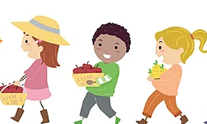
الدرس العاشر
تركيب بازل

